Slide 1
Kirjastoista kansanvallan foorumeita
Valtakunnallinen hanke (Sitra) 2020-2021, Oulu 1.11.20-30.6.21
Hanketyöntekijä (60%) Maija Karvosenoja. Ohjausryhmässä Jouni Pääkkölä, Kirsi Korhonen (pj.), Liisa Hyssälä, Nelli Auriola, Pasi Laukka, Riitta Veijola, Maija Karvosenoja
Hankkeen tavoitteena oli:
parantaa kansalaisten vaikuttamis- ja osallistumismahdollisuuksia päätöksentekoon
tuoda yhteiskunnallinen keskustelu kirjaston tiloihin
testata erilaisia vuorovaikutteisia toimintamuotoja
tuoda hyväksi havaitut toimintamallit osaksi kirjastojen arkea
Uudistaa kirjaston EU-tiedotusta vuorovaikutteisemmaksi
Kohderyhmä:
Vaihteli teeman mukaan. Nyt saa sanoa –tapahtumat kohdennettiin enemmän nuorille.
IDEA: kirjasto tarjoaa tilat, fasilitoinnin ja markkinoinnin - teemat ja keskustelijat yhteistyökumppaneiden kautta.

Slide 2

Mitä Oulussa
tehtiin?

Slide 3
KANSANVALLAN KAHVIT X 2
Teemat yhteistyökumppaneilta (Nuorten politiikkakoulu, ONE, Pohjois-Pohjanmaan liitto)
Tunnin kestäviä hybriditilaisuuksia, striimataan Laiturista (Teams, Youtube)
Oulu Urban Culturen kanssa yhdessä tuotettu, fasilitointi ja striimaus
17.2. Kansanvallan kahvit: Vaikuttaminen. NYT.
Teemana kuntapolitiikka ja nuoret. Mikä kiinnostaa kuntapolitiikassa – mikä saisi kiinnostumaan? Keskustelijoina Marjut Lehtonen (Nuorten politiikkakoulu), Hilkka Haaga (kaupunginvaltuutettu, vas.) ja Akseli Köngäs (ONE, pj.). Teams/Youtube. Akvaariokeskustelu, Padletille kommentit yleisöltä.
24.2. Kansanvallan kahvit: Puhutaan turpeesta!
Keskustelun keskiössä turvetuotanto. Alustajana Pohjois-Pohjanmaan liiton suunnittelujohtaja Jussi Rämet ja keskustelijoina Mari-Leena Talvitie (kansanedustaja, kok.), Esa Aalto (kaupunginvaltuutettu, vihr.) ja Juha Pylväs (kansanedustaja, kesk.). Teams. Keskustelu pikakysymyksillä (6+3+1). Kommentointi Padletille.

Slide 4
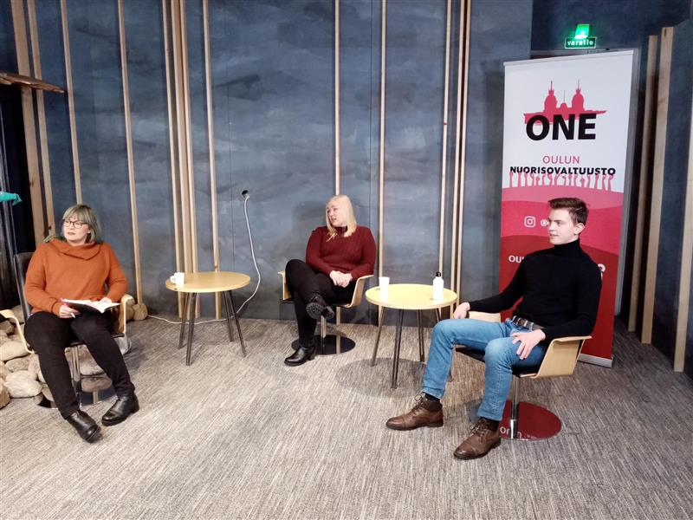
Vaikuttaminen. NYT. 17.2.21

Slide 5
2. VERKKOKESKUSTELU GLOBAALISTA LOKAALIIN X 2
Tavoitteena tuoda EU-asioita paikallistasolle ja yhteiseen keskusteluun päättäjien ja kuntalaisten välille.
Teemat yhteistyökumppaneilta (Oulun yliopiston kirjasto, Pohjois-Pohjanmaan liitto)
Tunnin kestäviä verkkokeskusteluja, joissa alustukset valituilta keskustelijoilta, yleisö chatin kautta mukana (Zoom, Teams), fasilitaattori + verkkofasilitaattori.
15.12. 2020 Globaalista lokaaliin: Green Deal
Mikä on Green Deal, ja kuinka sitä sovelletaan Oulussa? Sirpa Pietikäinen avaa Euroopan vihreän kehityksen ohjelman eli Green Dealin ydinteemoja, sekä Oulun kaupunginhallituksen pj Mirja Vehkaperä ohjelman käytännön soveltamisesta Oulussa. Osallistujat voivat koko tapahtuman ajan jättää kysymyksiä chattiin – Sirpa ja Mirja vastaavat.
25.5. 2021 Globaalista lokaaliin: Urapolut EU:ssa
Miten päästä harjoitteluun tai töihin Euroopan Unioniin? Minkälaisia mahdollisuuksia on olemassa ja mistä aloittaa hakuprosessi?”Urapolut EU:ssa” -verkkotapahtumassa kuullaan Tuuli Vihkon ja Lotta Haatajan kokemuksia työskentelystä EU:ssa - Tapahtuman alustaa Oulun yliopiston urapalvelut. Kaikki kiinnostuneet ovat tervetulleita mukaan!

Slide 6
3. NYT SAA SANOA –TAPAHTUMAT
Nuoret (alle 29-v) kuntavaaliehdokkaat pääsevät esille
Joka tapahtumassa nuoria ehdokkaita eri puolueista, esittäytyminen, kysymyksiä yleisöltä ja yhteinen keskustelu, joka tapahtumassa oma teema (hyvinvointi, palvelut, koulutus, nuorten osallisuus ja vaikuttaminen).
Kirjavinkit ehdokkailta.
Yleisö voi esittää kysymyksiä chatin kautta.
Sarjakuvapiirtäjä livekuvittaa.
Palkattu fasilitaattori ohjaa tapahtumaa. Lisäksi verkkofasilitaattori.
17.3. Teams 18-19.15 27.5. 18-19 Onen Olohuone
24.3. Teams 18-19.15
30.3. Teams 18-19.15
7.4. Teams 18-19.15

Slide 7
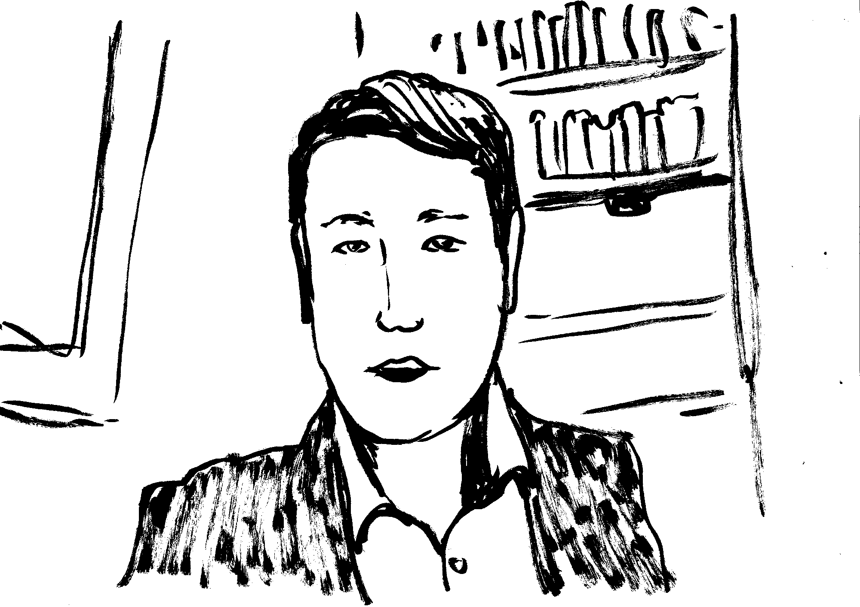
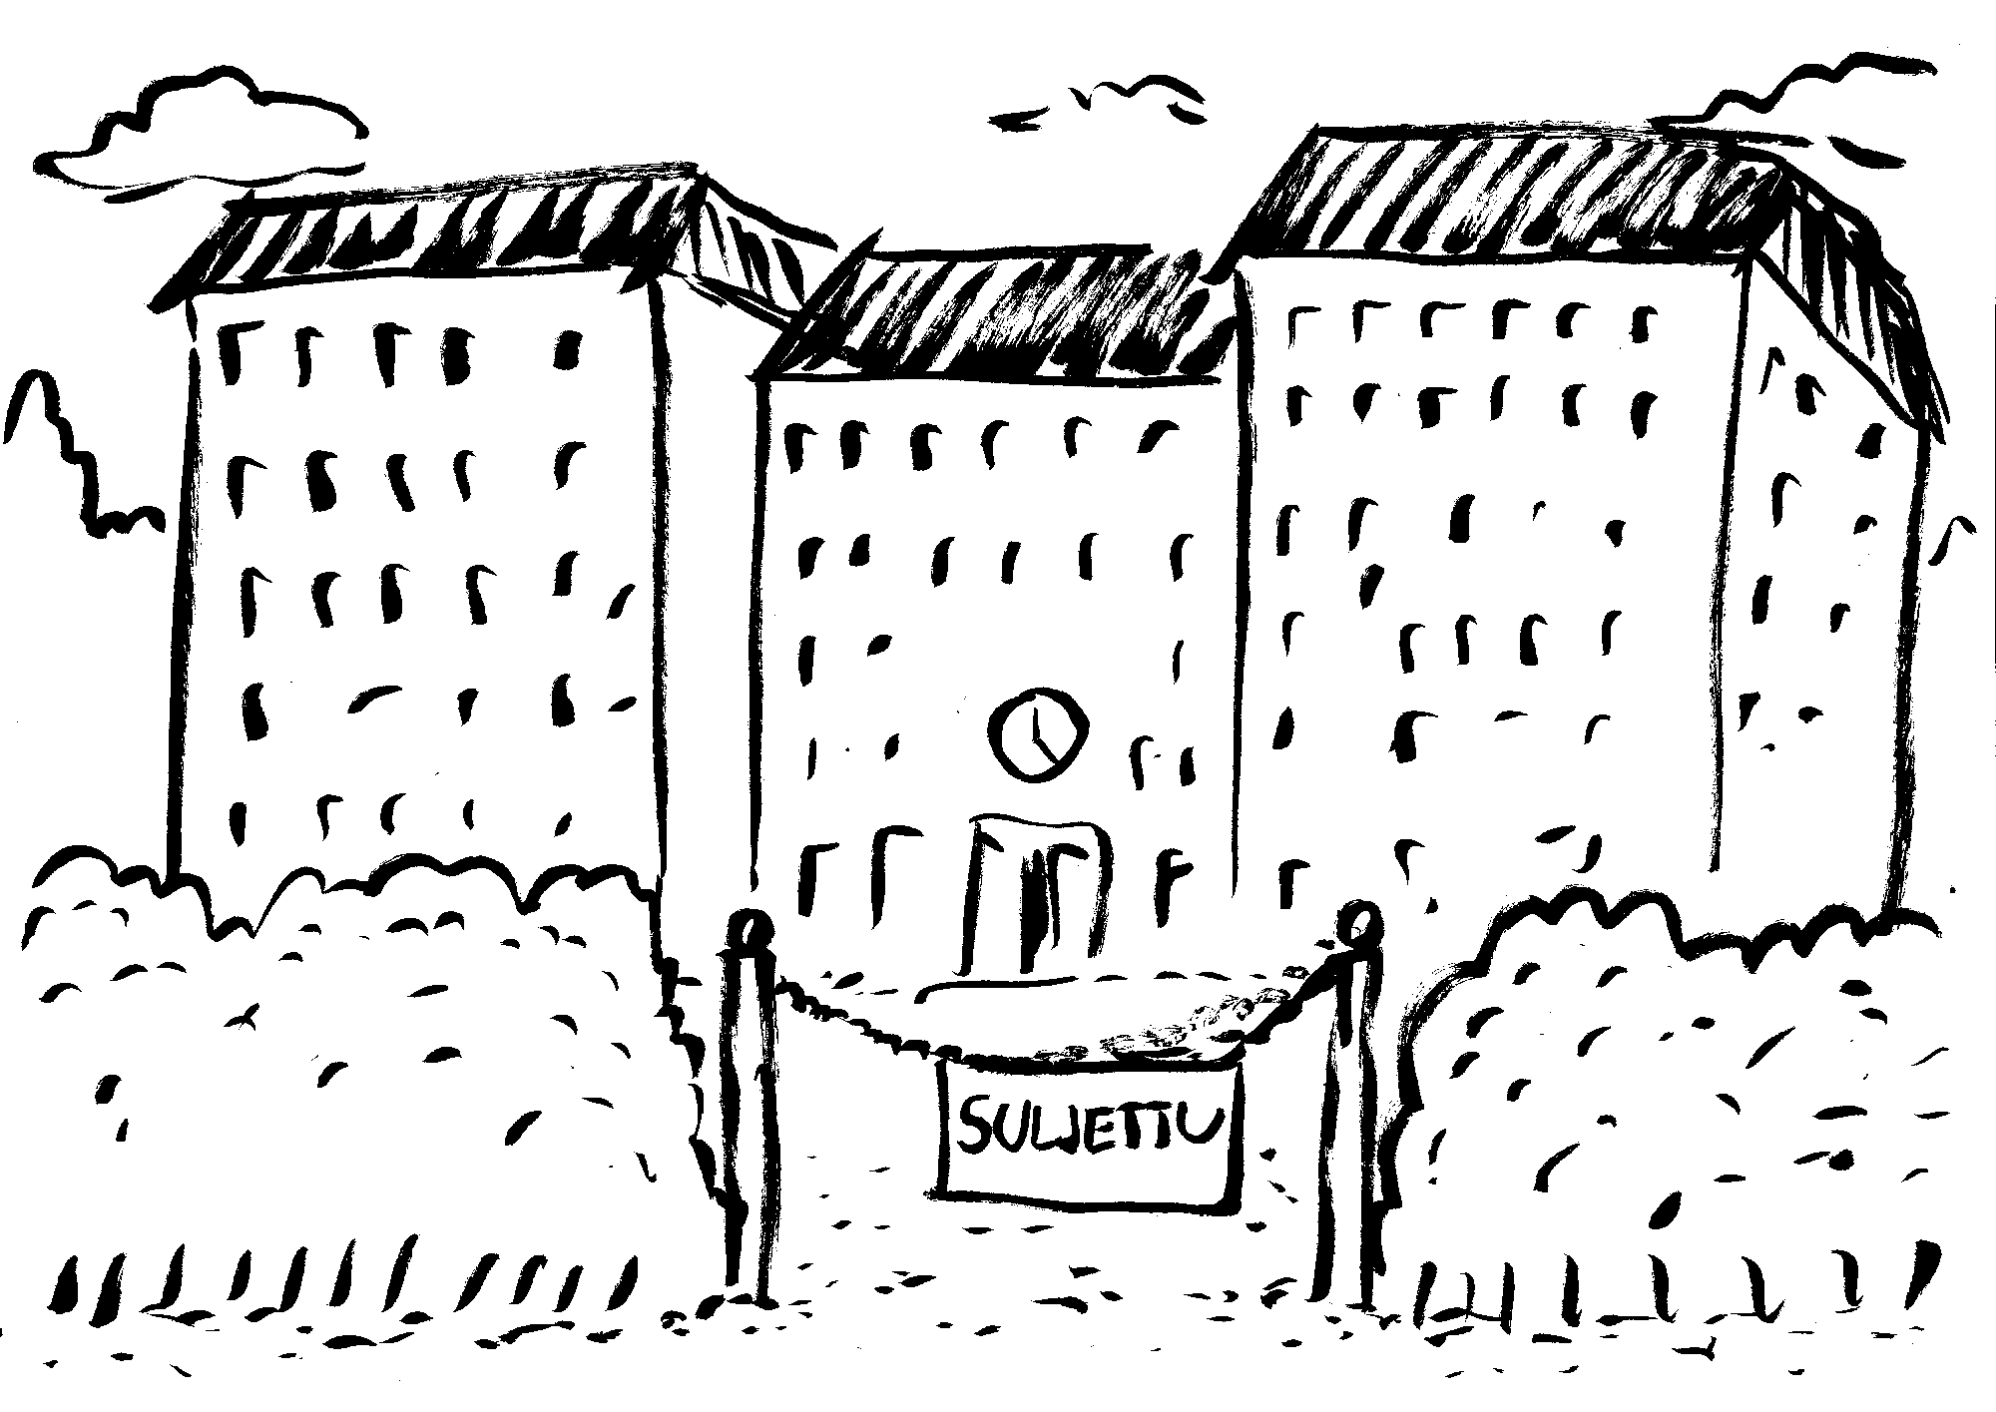
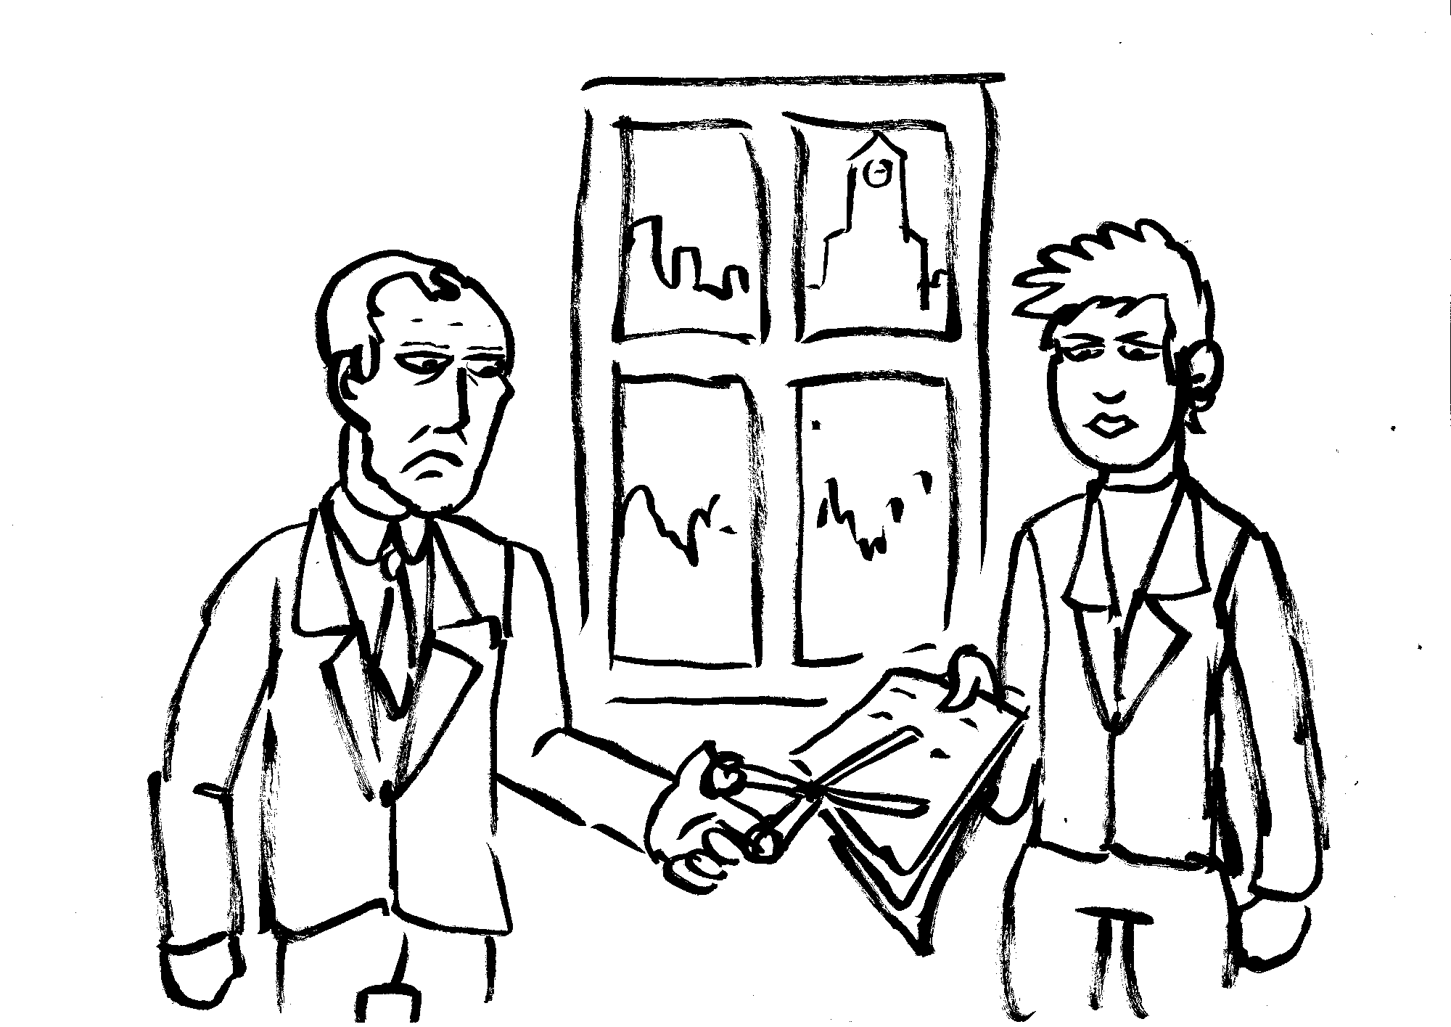
Nyt saa sanoa –tapahtumien livekuvitusta:

Slide 8
EU-TIETOPISTEKONSEPTI
Hankkeen aikana tehtiin yhteistyössä Oulun yliopiston kirjaston EU-tietopisteen kanssa yhteinen konsepti, jossa tavoitteena on:
- Palveluohjauksen tehostaminen
- Asiakasnäkökulman huomioiminen
- Yhteistyön tehostaminen
-> EU-tietoa helposti saavutettavasti, lukijaystävällisessä muodossa kuntalaisille, EU-tietoisuuden lisääminen

Slide 9




Jatkosuunnitelmia syksyllä 2021:
Luodaan palvelukonsepti, jota voidaan tarjota ja markkinoida säännöllisesti eri toimijoille
Pohditaan yhdessä (osallistaen kirjastojen henkilökuntaa) reunaehdot poliittisten tapahtumien ja keskustelujen järjestämiselle.
Yhtenäinen markkinointi-ilme kirjastoille kuntalaisvaikuttamiseen liittyvien tapahtumien markkinointiin

